Slide 1

4. Semesterarbeit von Dennis Buathong Orchestrierung eines Geschäftsprozesses mit Kubernetes, CI/CD und Camunda BPM

Slide 2
Inhalt
Einführung
Hauptteil
Abschluss
Fragen

Slide 3

Einführung

Slide 4
Problemstellung
Bereitstellung von Camunda-gesteuerten Geschäftsprozessen in einer skalierbaren Umgebung zur Automatisierung
Änderungen an BPMN- und Form-Dateien ohne manuelle Eingriffe oder Bereitstellung
Gewährleistung der Funktionalität
Zugriff auf den Camunda-Webservice

Slide 5
Zielsetzung
Bereitstellung von Camunda in Kubernetes
Automatisierung mit Github Actions
Testen mit Playwright
Zugriff auf den Webservice über Ingress

Slide 6
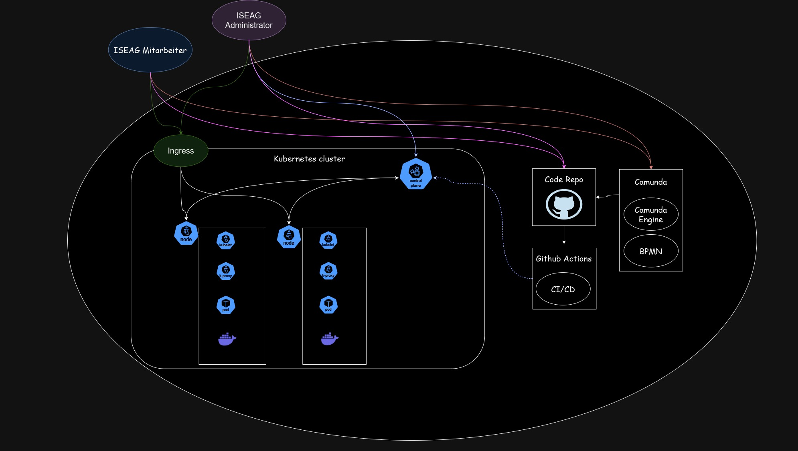

Slide 7
Hauptteil

Slide 8
Genutzte Technologien
Camunda
Geschäftsprozessmanagement
Terraform
Automatisierung der Kubernetes-Umgebung
Github Actions
CI/CD Pipeline
Arc Runner
Selfhosted Runner
Playwright
End-to-End Testing

Slide 9

Umsetzung des Projekts

Slide 10




Aufbau der Umgebung

Slide 11

Aufbau der Umgebung

Slide 12
Anpassen der BPMN und Form - Files

Slide 13

Pipeline und Listener

Slide 14


Deployment der Camunda Files

Slide 15


Zugriff und Testing des Camunda Webservice

Slide 16
Demo

Slide 17
Abschluss

Slide 18
Schlusswort

Slide 19
Fragen

